Slide 1
Détermination gravimétrique du Calcium
La séparation de substances présentes dans des états différents (solide, liquide, gas) est aisé.
La filtration est la méthode de choix pour séparer un solide d’un liquide. On procède donc à la conversion de l’analyte en solide.

Slide 2
Etapes de la précipitation contrôlée
Dissolution de la coquille
CaCO₃ + 2H₃O⁺ -> CO₂ +3 H₂O + Ca²⁺
Addition du sel de l’acide oxalique
(NH₄)₂C₂O₄ (aq) ->> HC₂O₄⁻
Alcalinisation par décomposition de l’urée
(H₂N) ₂C=O (aq) +3H₂O -> CO₂ (g) + 2NH₄ ⁺ (aq) + 2 ⁻OH (aq))
Précipitation des ions Ca²⁺ en milieu basique
Ca²⁺ (aq) + C₂O₄²⁻ (aq) +H₂O -> CaC₂O₄.H₂O (s)

Slide 3
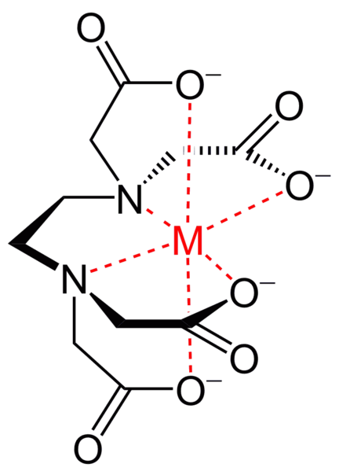
Ethylenediaminetetracide acétique (EDTA)
EDTA⁴⁻

Slide 4
Duretés Mg²⁺ /Ca²⁺ versus Ca²⁺ seuls
A/ Dosage ammoniacal
pH 10
-> teneur globale en Ca²⁺ et Mg²⁺
B/ Dosage basique
pH 12.5
-> teneur en Ca²⁺ seul car Mg²⁺ sous forme de Mg(OH)₂ précipite!!

Slide 5
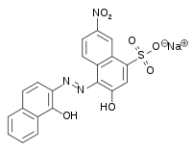

Indicateur Noir d’Eriochrome
Passe au rouge lorsque complexé; est bleu si EDTA présent en quantités suffisantes

Slide 6
Définitions
Titre Hydrométrique (T.H.)
= dureté de l’eau
= indicateur de minéralisation de l’eau
S’exprime en ppm (w/v)
Ou en mg/L de CaCO₃
Se note °f ou °fH
ppm
1mg/1kg
(env. 1mg/L)
Exemple
1g + 999g

Slide 7
Table de conversion des unités de mesure de dureté de l'eau
 |  | °dH | °e | °fH | ppm | mval/l | mmol/l
Degré allemand | 1 °dH = | 1 | 1,253 | 1,78 | 17,8 | 0,357 | 0,1783
Degré anglais | 1 °e = | 0,798 | 1 | 1,43 | 14,3 | 0,285 | 0,142
Degré français | 1 °fH = | 0,560 | 0,702 | 1 | 10 | 0,2 | 0,1
ppm CaCO₃ (USA) | 1 ppm = | 0,056 | 0,07 | 0,1 | 1 | 0,02 | 0,01
mval/l ions métaux alcalino-terreux | 1 mval/l = | 2,8 | 3,51 | 5 | 50 | 1 | 0,50
mmol/l ions métaux alcalino-terreux | 1 mmol/l = | 5,6 | 7,02 | 10,00 | 100,0 | 2,00 | 1

Slide 8
